Slide 1
Thiết bị giám sát y tế
Nguyễn Công Trưởng - 20173431

Slide 2
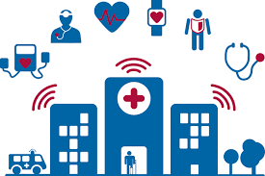
Giới thiệu đề tài
Hiện nay, hệ thống giám sát chăm sóc sức khỏe di động đang trở thành mối quan tâm lớn của nhiều quốc gia trên toàn thế giới.
Sự ra đời của công nghệ Internet of Things (IoT) tạo điều kiện thuận lợi cho sự phát triển của chăm sóc sức khỏe, tư vấn trực tiếp đến y tế từ xa nhất là trong điều kiện tình hình dịch bệnh COVID.
Một thiết bị giúp bác sĩ có các chỉ số cần thiết để đưa ra các chẩn đoán từ xa cho bệnh nhân đang cách li, hoặc không thể đi lại, từ đó giảm thiểu sự quá tải của bệnh viện.

Slide 3
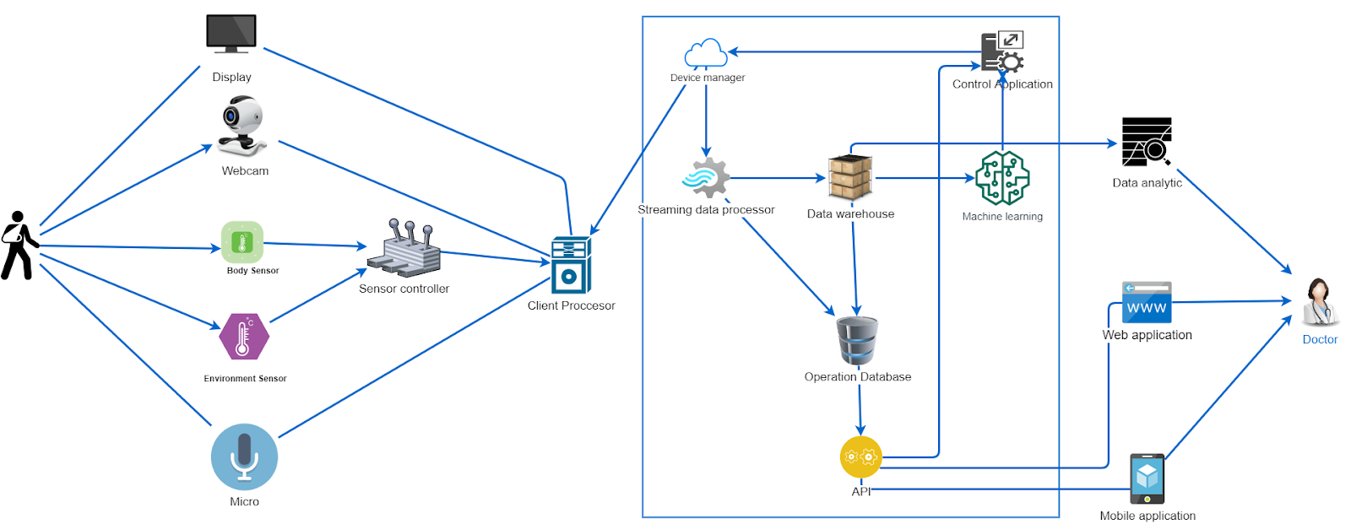
Thiết kế hệ thống

Slide 4
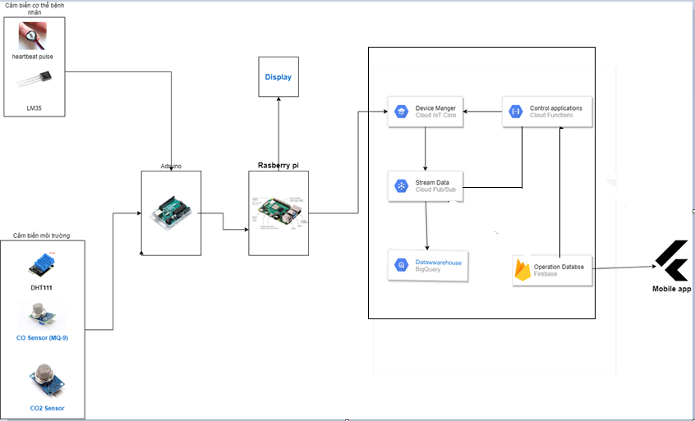
Triển khai

Slide 5
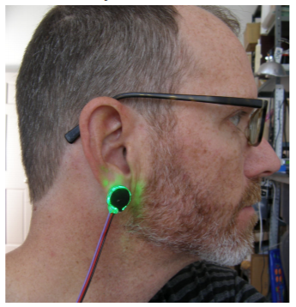
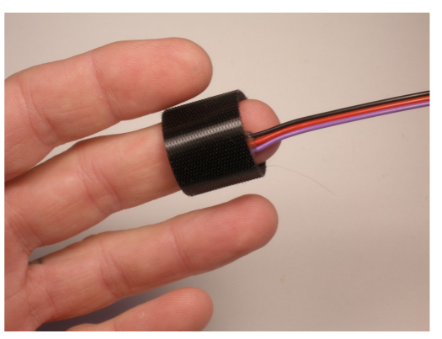
Cảm biến
Heartbeat pulse: Cảm biến nhịp tim là một cảm biến nhịp tim plug-and-play được thiết kế tốt cho Arduino. Cảm biến kẹp vào đầu ngón tay hoặc dái tai và cắm ngay vào Arduino bằng một số cáp. Nó cũng bao gồm một thư viện giám sát mã nguồn mở lập biểu đồ xung của bạn trong thời gian thực.

Slide 6
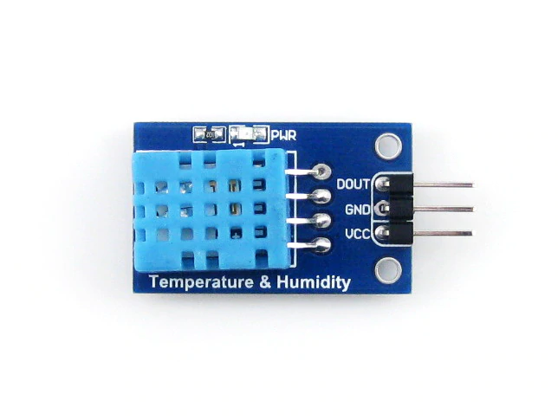
Cảm biến
DHT11: Cảm biến độ ẩm và nhiệt độ DHT11 Temperature Humidity Sensor là cảm biến rất thông dụng hiện nay vì chi phí rẻ và rất dễ lấy dữ liệu thông qua giao tiếp 1 wire (giao tiếp digital 1 dây truyền dữ liệu duy nhất). Bộ tiền xử lý tín hiệu tích hợp trong cảm biến giúp bạn có được dữ liệu chính xác mà không phải qua bất kỳ tính toán nào.

Slide 7
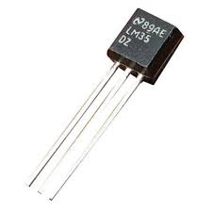
Cảm biến
LM35: Cảm biến nhiệt độ nhỏ gọn, độ chính xác cao hơn DHT11, chúng ta chọn cảm biến này để đo nhiệt độ cơ thể

Slide 8
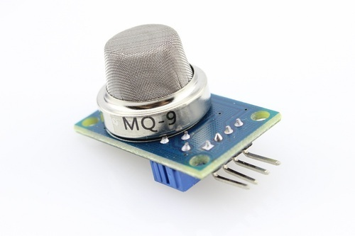
Cảm biến
MQ-9: thích hợp để phát hiện LPG, CO và CH4. Nhờ độ nhạy cao và thời gian phản hồi nhanh, các phép đo có thể được thực hiện nhanh chóng.

Slide 9
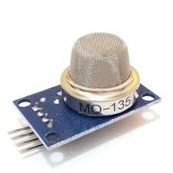
Cảm biến
MQ-135: Đối với các hệ thống kiểm soát chất lượng không khí, các cảm biến khí MQ-135 được sử dụng để phát hiện NH3, Nicotine, Benzen, Khói và CO2 cũng như đo lường. Mô-đun cảm biến MQ-135 đi kèm với chân kỹ thuật số cho phép cảm biến này hoạt động ngay cả khi không có bộ vi điều khiển và có lợi cho việc phát hiện các loại khí cụ thể. Khí trong PPM được tính bằng các chân analog. Chân tương tự được cung cấp bởi TTL và hoạt động trên 5 V, do đó nó có thể được sử dụng với hầu hết các bộ vi điều khiển hiện đại.

Slide 10
Các công nghệ sử dụng
Sử dụng python làm ngôn ngữ giao tiếp với server.
Hệ thống sử dụng quản lý thiết bị IOT bằng hệ thống Google Cloud Service:
Cloud IOT Core: Đóng vai trò là Device Manager, dùng để quản lý trạng thái các thiết bị trên hệ thống.
Cloud Pub/Sub: Hoạt động theo cơ chế publisher/subscriber, điều phối đường đi của data streaming
Google BigQuery: Dùng để lưu trữ dữ liệu lớn, sử dụng như một Data warehouse
Firebase: Cơ sở dữ liệu thời gian thực, là một operation database
Cloud Function: Chạy các service hỗ trợ điều khiển thiết bị, tạo các API cần thiết.
Mobile App được viết bằng Flutter.

Slide 11
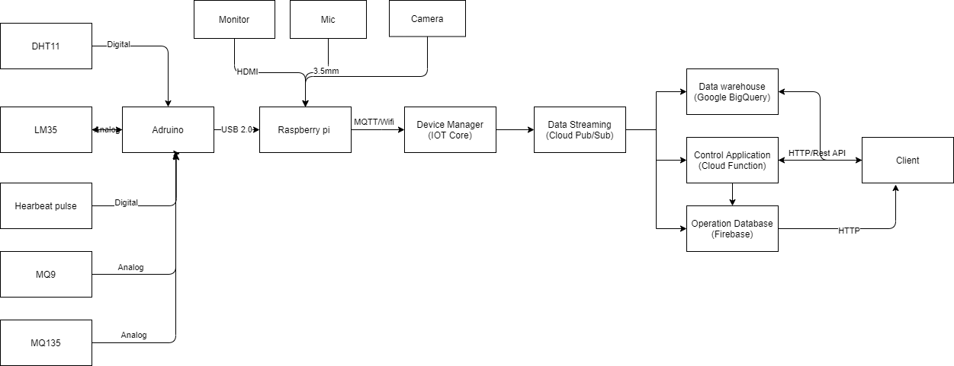
Kịch bản giao tiếp

Slide 12
Đánh giá bảo mật
Bảo mật là mối quan tâm hàng đầu khi triển khai và quản lý các thiết bị IoT. Hệ thống sử dụng các cơ chế sau đây để bảo mật:
Mỗi thiết bị được sử dụng cặp khóa public key/private key để xác thực sử dụng JSON Web Token (JWTs, RFC 7519)
- Hạn chế vùng tác động của các cuộc tấn công, nếu một cặp khóa bị lộ chỉ ảnh hưởng đến một thiết bị chứ không phải toàn bộ hệ thống.
- JWT có hiệu lực trong một khoảng thời gian nhất định, vì vậy bất kỳ khóa nào bị đánh cắp sẽ hết hạn.
2. Sử dụng kết nối TLS 1.2 trong kết nối, sử dụng root certificate authorities

Slide 13
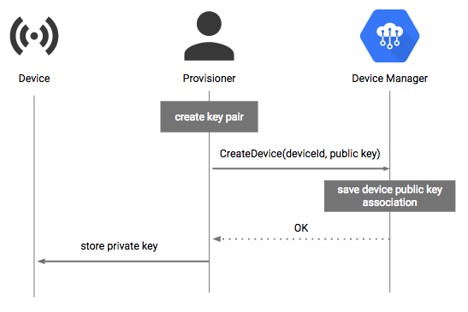
Tạo khóa

Slide 14
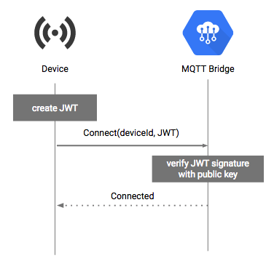
Xác thực

